Slide 1
Таск 1
Лучшие места для сна

Slide 2


Slide 3


Slide 4


Slide 5
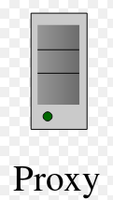

Slide 6


Slide 7
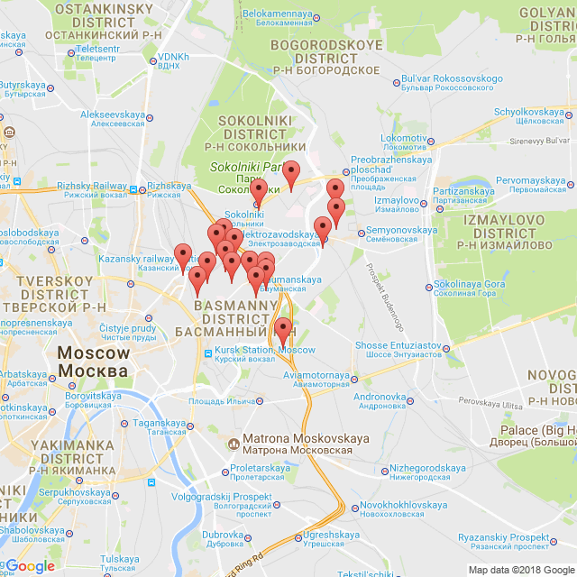

Slide 8
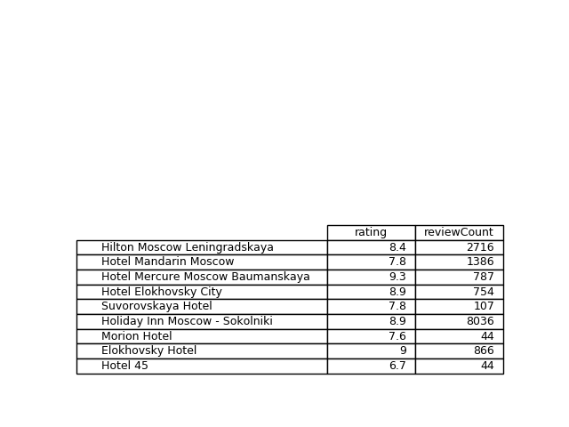
price

Slide 9
Таск 2
Ни слова о нейросетях

Slide 10
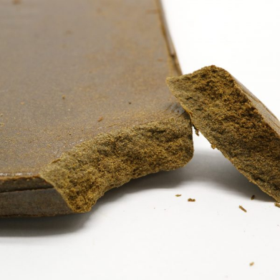

Slide 11
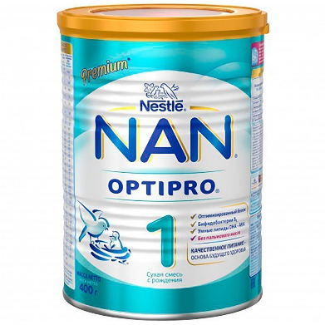

Slide 12
